Slide 1
Daň z přidané hodnoty
Radim Boháč
3. a 17. března 2025

Slide 2
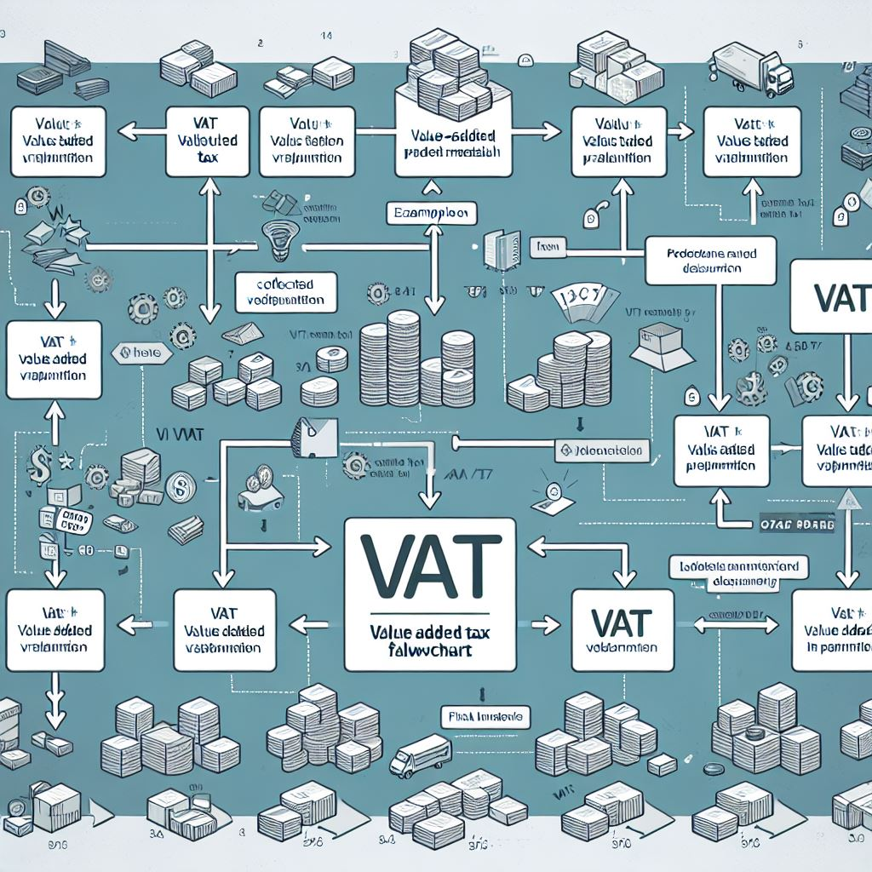
Osnova
Nepřímé daně
Daň z přidané hodnoty
Subjekty daně
Předmět daně
Základ daně
Sazba daně
Výpočet daně
Zdaňovací období
Rozpočtové určení daně
Správa daně

Slide 3
1. Nepřímé daně
Nepřímé daně
všeobecné
daň z přidané hodnoty
selektivní (spotřební, akcízy)
spotřební daně
energetické daně

Slide 4
2. Daň z přidané hodnoty
vnitrostátní právní úprava
zákon č. 235/2004 Sb., o dani z přidané hodnoty, ve znění pozdějších předpisů
nařízení vlády č. 361/2014 Sb., o stanovení dodání zboží nebo poskytnutí služby pro použití režimu přenesení daňové povinnosti, ve znění pozdějších předpisů
unijní právní úprava
směrnice Rady 2006/112/ES o společném systému daně z přidané hodnoty
nařízení Rady (EU) č. 904/2010 o správní spolupráci a boji proti podvodům v oblasti daně z přidané hodnoty

Slide 5
2. Daň z přidané hodnoty
neustálé změny právní úpravy
zákon č. 349/2023 Sb. (konsolidační balíček)
změny týkající se sazeb daně a redukce jejich počtu
nemožnost uplatnění části nároku na odpočet daně u hodnotnějších vozidel
zákon č. 461/2024 Sb. (velká novela zákona o DPH)
transpozice úpravy v oblasti zvláštního režimu pro malé podniky
stavby pro bydlení a stavby pro sociální bydlení (od 2026)
dodání vybrané nemovité věci (od 2026)
zrušení institutu vracení daně osobám se zdravotním postižením
řada dalších změn (460 novelizačních bodů)

Slide 6
2. Daň z přidané hodnoty
konstrukční prvky daně
subjekty
předmět
základ
sazba
výpočet
období
rozpočtové určení
správa daně
zvláštní ustanovení – zákon o dani z přidané hodnoty
subsidiárně daňový řád

Slide 7
A. Subjekty daně
Osoby povinné k dani
Plátci
Identifikované osoby

Slide 8
I. Osoby povinné k dani
osoba, která samostatně uskutečňuje ekonomickou činnost (§ 5 odst. 1)
rovněž svěřenský fond, podílový fond, podfond investičního fondu a organizační složka státu, která je účetní jednotkou (§ 4b odst. 2)
vymezení ekonomické činnosti (§ 5 odst. 3)
účel získávání pravidelného příjmu
skupina (§ 5 odst. 1, § 5a až 5c)
personálně spojené seskupení nebo kapitálově spojené seskupení, pokud podíl na základním kapitálu nebo hlasovacích právech představuje alespoň 40 %
skupina vzniká registrací jako plátce
osobou povinnou k dani je skupina, nikoliv její členové

Slide 9
I. Osoby povinné k dani
zvláštní režim pro veřejnoprávní osoby (§ 5 odst. 4 a 5)
stát, kraje, obce a jiné veřejnoprávní osoby
při výkonu působnosti v oblasti veřejné správy se nepovažují za osoby povinné k dani
i pokud za výkon této působnosti vybírají poplatky nebo jiné úhrady
výjimky
činnosti podle přílohy č. 1
výrazné narušení hospodářské soutěže

Slide 10
II. Plátci
povinní plátci (§ 6 až 6e)
osoby povinné k dani, příp. osoba registrovaná do režimu pro malé podniky pro tuzemsko
důvody
překročení obratu
nabytí obchodní závodu od plátce
další
dobrovolní plátci (§ 6f)

Slide 11
II. Plátci
dobrovolní plátci
povinní plátci
obrat
v tuzemsku
0
2 000 000 Kč 2 536 500 Kč
osoba povinná k dani se sídlem v tuzemsku nebo osoba registrovaná do režimu pro malé podniky pro tuzemsko

Slide 12
II. Plátci
překročení obratu 2 000 000,- Kč a méně než 2 536 500 Kč v kalendářním roce
plátcem od 1. ledna následujícího kalendářního roku
možnost stát se plátci ke dni následujícímu po dni překročení tohoto obratu
překročení obratu 2 536 500,- Kč v kalendářním roce
plátcem dnem následujícím po dni, kdy v tuzemsku překročila tento obrat
povinnost podat přihlášku k registraci
do 10 pracovních dnů

Slide 13
II. Plátci
nespolehliví plátci (§ 106a)
primárně zrušení registrace jako plátce
rozhoduje správce daně
porušení povinností při správě daně z přidané hodnoty závažným způsobem
nespolehlivé osoby (§ 106aa)
rozhoduje správce daně
porušení povinností při správě daně z přidané hodnoty závažným způsobem
zrušení registrace nespolehlivého plátce = nespolehlivá osoba
nespolehlivá osoba se stane plátcem = nespolehlivý plátce

Slide 14
III. Identifikované osoby
povinné identifikované osoby (§ 6g až 6j)
„plátce pro intraunijní plnění“
osoba povinná k dani, která není plátcem, nebo právnická osoba nepovinná k dani jsou identifikovanými osobami ode dne uskutečnění prvního pořízení zboží z jiného členského státu, které je předmětem daně
osoba povinná k dani se sídlem nebo provozovnou v tuzemsku, která není plátcem, je identifikovanou osobou ode dne přijetí zdanitelného plnění s místem plnění v tuzemsku od osoby neusazené v tuzemsku, nebo ode dne poskytnutí úplaty, ze které vznikla povinnost přiznat daň, a to od toho dne, který nastane dříve, pokud se jedná o poskytnutí služby
dobrovolné identifikované osoby (§ 6k a 6l)

Slide 15
B. Předmět daně
Vymezení předmětu daně
Základní pojmy
Princip daně
Povinnost přiznat daň na výstupu
Daňové doklady
Nárok na odpočet daně na vstupu
Osvobození od daně
Vracení daně

Slide 16
I. Vymezení předmětu daně
předmětem daně je (§ 2 odst. 1)
dodání zboží (4 podmínky)
poskytnutí služby (4 podmínky)
pořízení zboží z jiného členského státu Evropské unie (4 podmínky) + pořízení nového dopravního prostředku z jiného členského státu Evropské unie (3 podmínky)
dovoz zboží s místem plnění v tuzemsku
předmětem daně není (§ 2a)

Slide 17
II. Základní pojmy
zdanitelné plnění (§ 2 odst. 2)
plnění je předmětem daně a není osvobozené od daně
Zdanitelná plnění
Osvobozená plnění
Předmět daně

Slide 18
II. Základní pojmy
daň na výstupu (§ 4 odst. 1 písm. c)
daň uplatněná plátcem za zdanitelné plnění nebo z přijaté úplaty vztahující se k tomuto plnění
daň na vstupu (§ 72 odst. 2)
zejména daň uplatněná podle tohoto zákona na zboží, které plátci bylo nebo má být dodáno, nebo službu, která mu byla nebo má být poskytnuta, na zboží, které bylo plátcem pořízeno z jiného členského státu anebo dovezeno ze třetí země
odpočet daně na vstupu (§ 72 odst. 1)
daň
daň na výstupu > daň na vstupu
nadměrný odpočet (§ 4 odst. 1 písm. d)
daň na vstupu > daň na výstupu

Slide 19
III. Princip daně
dodání zboží, poskytnutí služby
zdanitelné plnění uskutečněné přijaté
zdanitelné plnění uskutečněné
plátce A
plátce B
zákazník neplátce
cena vč. DPH
cena vč. DPH
DPH na vstupu
DPH na výstupu
DPH na výstupu
správce daně
Česká republika

Slide 20
Příklad
1 120 Kč
plátce A (farmář)
plátce B (výrobce)
ovoce
120 Kč
120 Kč
správce daně

Slide 21
Příklad
1 680 Kč
plátce B (výrobce)
plátce C (obchodník)
marmeláda
180 Kč
180 Kč
Tax Office
správce daně

Slide 22
Příklad
2 240 Kč
plátce C (obchodník)
neplátce zákazník
marmeláda
240 Kč
správce daně

Slide 23
Příklad
plátce A (farmář)
plátce B (výrobce)
plátce C (obchodník)
240 Kč
180 Kč
120 Kč
120 Kč
180 Kč
správce daně

Slide 24
III. Princip daně
dodání zboží, poskytnutí služby – reverse charge
zdanitelné plnění uskutečněné přijaté
zdanitelné plnění uskutečněné
plátce A
plátce B
zákazník neplátce
cena bez DPH
cena vč. DPH
DPH na výstupu
DPH na výstupu
DPH na vstupu
Česká republika
správce daně

Slide 25
Reverse charge
podstata: plátce, pro kterého bylo zdanitelné plnění s místem plnění v tuzemsku uskutečněno, je povinen přiznat daň ke dni uskutečnění zdanitelného plnění
trvalé použití
dodání zlata
dodání zboží podle přílohy č. 5
dodání nemovité věci
poskytnutí stavebních nebo montážních prací
dočasné použití
dodání zboží nebo poskytnutí služby podle přílohy č. 6, pokud vláda stanoví nařízením
mechanismus rychlé reakce

Slide 26
III. Princip daně
pořízení zboží z jiného členského státu
zdanitelné plnění uskutečněné přijaté
zdanitelné plnění uskutečněné
plátce A
plátce B
zákazník neplátce
cena bez DPH
cena vč. DPH
DPH na vstupu
DPH na výstupu
DPH na výstupu
správce daně
Česká republika
EU

Slide 27
III. Princip daně
dovoz zboží ze třetí země
zdanitelné plnění uskutečněné přijaté
zdanitelné plnění uskutečněné
plátce A
plátce B
zákazník neplátce
cena bez DPH
cena vč. DPH
DPH na vstupu
DPH na výstupu
DPH na výstupu
třetí země (Čína, USA, Ukrajina)
správce daně
Česká republika

Slide 28
IV. Povinnost přiznat daň na výstupu
dodání zboží nebo poskytnutí služby (§ 20a)
ke dni uskutečnění zdanitelného plnění
dodání zboží
dodání nemovité věci
poskytnutí služby
ke dni přijetí úplaty
dovoz zboží (§ 23)
propuštěním zboží do celního režimu
pořízení zboží z jiného členského státu (§ 25)
k 15. dni v měsíci po měsíci pořízení nebo ke dni vystavení dokladu

Slide 29
V. Daňové doklady
listinná nebo elektronická podoba (§ 26)
povinnost vystavovat daňové doklady (§ 28)
náležitosti daňového dokladu (§ 29)
zjednodušený daňový doklad (§ 30)
pokud celková částka za plnění není vyšší než 10 000 Kč
výjimky
nemusí obsahovat některé náležitosti (§ 30a)

Slide 30
VI. Nárok na odpočet daně na vstupu
nárok má plátce, pokud přijaté zdanitelné plnění v rámci své ekonomické činnosti použije pro uskutečnění svých zdanitelných plnění, plnění osvobozených od daně s nárokem na odpočet daně atd. (§ 72 odst. 1)
od 2024: limitace nároku u osobních automobilů (§ 72 odst. 3 a 4)
nárok na odpočet
v plné výši (§ 72 odst. 8)
v částečné výši (§ 72 odst. 9)
v poměrné výši (§ 75)
v krácené výši (§ 76)

Slide 31
VII. Osvobození od daně
osvobození od daně
i. s nárokem na odpočet daně (§ 63)
ii. bez nároku na odpočet daně (§ 51)

Slide 32
i. S nárokem na odpočet daně
zdanitelné plnění uskutečněné přijaté
osvobozené plnění uskutečněné
plátce A
plátce B
zákazník neplátce
cena vč. DPH
cena bez DPH
DPH na vstupu
DPH na výstupu
správce daně

Slide 33
ii. Bez nároku na odpočet
zdanitelné plnění uskutečněné přijaté
osvobozené plnění uskutečněné
plátce A
plátce B
zákazník neplátce
cena vč. DPH
cena bez DPH
DPH na výstupu
správce daně

Slide 34
VIII. Vracení daně
osvobození od daně řešeno na straně příjemce zdanitelného plnění
příjemci zdanitelných plnění jsou pro účely vracení daňovými subjekty
taxativní důvody (§ 80 až 86)

Slide 35
C. Základ daně
úplata bez daně (§ 36)
Přijatá úplata (121 Kč)
Základ daně (100 Kč)
DPH (21 Kč)

Slide 36
D. Sazba daně
poměrná lineární, diferencovaná (§ 47)
od 2024: do 2023:
Sazby DPH
základní (21 %)
první snížená (15 %)
druhá snížená (10 %)
Sazby DPH
základní (21 %)
snížená (12 %)

Slide 37
Sazby daně 2007-2025

Slide 38
D. Sazba daně
sazba daně u zboží (§ 47 odst. 3)
základní; snížená – příloha č. 3 a teplo a chlad
sazba daně u služeb (§ 47 odst. 4)
základní; snížená – příloha č. 2
sazba daně u stavby pro bydlení a stavby pro sociální bydlení
stavba pro bydlení (§ 48)
stavba pro sociální bydlení (§ 48a)
snížená sazba daně (§ 49)
poskytnutí stavebních nebo montážních prací spojených s výstavbou stavby pro sociální bydlení nebo změnou na stavbu pro sociální bydlení
dodání stavby pro sociální bydlení
poskytnutí stavebních nebo montážních prací provedených na dokončené stavbě pro bydlení nebo pro sociální bydlení
závazné posouzení (§ 47a a 47b)
určení sazby daně u zdanitelného plnění

Slide 39
E. Výpočet daně
dodání zboží a poskytnutí služby (§ 37)
výpočet zdola (§ 37 písm. a))
daň = základ daně x sazba daně
výpočet shora (§ 37 písm. b))
daň = rozdíl úplaty včetně daně a částky odpovídající podílu úplaty včetně daně a koeficientu
koeficient = 1, 21 nebo 1,12
ostatní

Slide 40
F. Období daně
kalendářní měsíc (§ 99)
kalendářní čtvrtletí (§ 99a)
podmínka obratu
není nespolehlivý plátce
není skupinou
blokace pro nově registrované plátce

Slide 41
G. Rozpočtové určení daně
upravuje zákon č. 243/2000 Sb.
sdílená daň

Slide 42
H. Správa daně
správce daně
finanční úřad
celní úřad (§ 93)
daňové přiznání
osoby mající povinnost podat (§ 101)
plátce
identifikovaná osoba
osoba, která uvedla daň na daňovém dokladu
lhůta vyplývá z daňového řádu nebo je explicitně uvedena
povinnost podat elektronicky (§ 101a)

Slide 43
H. Správa daně
kontrolní hlášení (§ 101c a násl.)
povinnost podat má plátce (uskutečnění nebo přijetí zdanitelného plnění anebo přijetí nebo poskytnutí úplaty)
pokuty
souhrnné hlášení (§ 102)
týká se dodávání zboží do jiného členského státu a poskytování služeb osobám usazeným v jiném členském státě
povinnost plátců a identifikovaných osob

Slide 44
H. Správa daně
povinnost daň přiznat a zaplatit (§ 108)
plátci, osoby identifikované k dani
při uskutečnění dodání zboží nebo poskytnutí
další
splatnost daně
obecná úprava podle daňového řádu (§ 135 odst. 3)
vrácení nadměrného odpočtu
obecná úprava podle daňového řádu (§ 155b odst. 3)

Slide 45
H. Správa daně
ručení za nezaplacenou daň (§ 109)
příjemci zdanitelných plnění
vědomostní test
zjevně odchylná úplata od obvyklé ceny
převod na účet mimo tuzemsko
převod na jiný než zveřejněný účet
úplata poskytnuta virtuální měnou
nespolehlivý plátce
neregistrovaný distributor pohonných hmot
zvláštní způsob zajištění daně (§ 109a)

Slide 46
Platit daně je čest, ne trest!
prof. JUDr. Radim Boháč, Ph.D.
Katedra finančního práva a finanční vědy
e-mail: bohac@prf.cuni.cz
web: www.radimbohac.cz
tel.: +420 221 005 330

